Slide 1

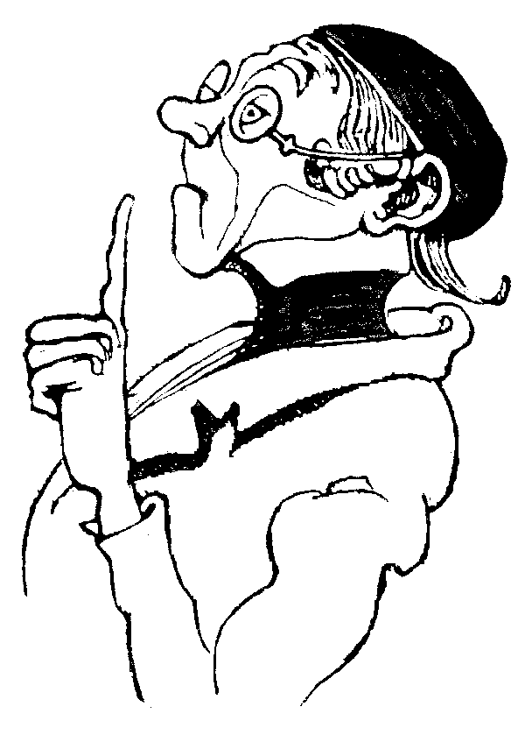
„Differenz, Hierarchie und Geschlecht –
Neuordnungen im Verhältnis von Lehre
und Forschung am Beispiel der Lehrprofessur“
Romy Hilbrich und Robert Schuster
Projekt: ‚Männliche‘ Forschung – ‚weibliche‘ Lehre? Konsequenzen der Föderalismusreform für Personalstruktur und Besoldung am Arbeitsplatz Universität
Wittenberg, 26. April 2013

Slide 2
1) Einleitung
2) Theorie und Fragestellung
3) Methode und Analyseebenen
4) Ergebnisse
5) Zusammenfassung
Gliederung des Vortrags

Slide 3
1) Einleitung
Forschung und Lehre bisher wenig differenziert auf:
  Rollen- und Organisationsebene
  Ressourcenebene (Schimank 2001)
Deutsche Universitätssystem zunehmend unter Veränderungsdruck (wachsende Studierendenzahlen; Intensivierung der Lehre durch Bologna Reformen etc.)
WR schlägt Möglichkeit zur Differenzbildung auf der Ebene der Professur vor: die Professur mit Schwerpunkt Lehre

Slide 4
2) Theoretischer Rahmen
→ Feministische Professionssoziologie
Differenz:
…der Systembezüge der Organisation Universität zum Erziehungs- und Wissenschaftssystem
→ Systemtheorie
Hierarchie:
…durch Akkumulation von Kapitalien
→ Feld und Kapitaltheorie
Differenzbildung und Hierarchisierung als Ressource für die Konstruktion von Geschlecht
(Wechselwirkung)

Slide 5
2) Theoretischer Rahmen
  Geschlechtersoziologie
    Differenzbildung und Hierarchisierung von Arbeitsfeldern als Ressource der Konstruktion von Geschlecht < > Geschlecht als Ressource um arbeitsteilige Zuständigkeiten zu organisieren (Sozialkonstruktivismus)
Systemtheorie
  Differenz der Systembezüge der Organisation Universität zum Erziehungs- und Wissenschaftssystem
  Keine von der Organisation geleistete Priorisierung/Hierarchisierung der Bereiche
  Unterschiedlicher Organisationsmodus der Systembezüge
  Kapital- und Feldtheorie
  Wissenschaft = Spiel mit spezifischen Regeln und Einsätzen
  Hierarchie durch Akkumulation von Kapitalien
  Unterschiede in Wertigkeit und Konvertierbarkeit der Kapitalsorten

Slide 6
2) Forschungsfragen
  In welchem Umfang machen die Universitäten von der Möglichkeit Gebrauch, Lehrprofessuren einzurichten?
  Welche Probleme erzeugt die Differenzierung von Forschung und Lehre für die jeweiligen Stelleninhaber/innen und welche Bewältigungsstrategien entwickeln diese?
  Inwieweit ist die Etablierung von Lehrprofessuren aus gleichstellungspolitischer Perspektive zu problematisieren?

Slide 7
3) Methoden und Analyseebenen
Landeshochschulgesetze und Lehrverpflichtungsverordnungen
(Inhaltsanalytische Auswertung)
Hochschulpolitische Stellungnahmen (Inhaltsanalytische Auswertung)
Organisations-umwelt
Universitätsleitungen (schriftliche Befragung: 24; Leitfadengestützte Interviews: 10)
Frauen- und Gleichstellungsbeauftragte (Online-Erhebung: Rücklauf: 57%; explorative Interviews: 6) Besetzte Lehrprofessuren (Online Recherche)
Organisation
Lehrprofessor/inn/en
(Berufsbiografische Interviews, 8 )
Person

Slide 8
4) Ergebnisse
Verbreitung und institutionelle Ausgestaltung der Lehrprofessur
42 Lehrprofessuren an 16 Universitäten in 7 Bundesländern (BW, BY, BE, HH, NI, NW, SH)
W2 als Regelfall
unbefristet und befristet (eine oder mehrere Zwischenevaluationen)
Vorrangig in den Geistes- und Gesellschaftswissenschaften

Slide 9
Fächergruppe | Fach | Gesamt
Rechts-, Wirtschafts- und Sozialwissenschaften | Geschichte | 3
 | BWL | 2
 | Politikwissenschaften | 2
 | Jura | 9
 | Sozialwissenschaften | 1
 | Sozialpädagogik | 1
 |  | 18
Sprach- und Kulturwissenschaften | Romanistik | 1
 | Germanistik | 5
 | Philosophie | 1
 | Erziehungswiss. | 2
 | Psychologie | 1
 | Theologie | 1
 |  | 11
Mathematik/Naturwissenschaften | Wirtschaftsmathematik | 3
 | Informatik | 1
 | Mathematik | 3
 |  | 7
Humanmedizin/Gesundheitswissenschaften | Medizin | 4
 |  | 4
Kunst, Kunstwissenschaften | Digitale Medien / Medienpädagogik | 2
 |  | 2
 | GESAMT | 42

Slide 10
4) Ergebnisse (Organisation)
Skepsis gegenüber der Lehrprofessur
Argumentationen:
Qualitätsverschlechterung der Lehre durch (partielle) Entkopplung von Lehre und Forschung (Humboldt)
Prestigearmut der Lehrprofessur
Gleichstellungspolitisches Risiko

Slide 11
4) Ergebnisse (Organisation)
Organisationale Erwartungen an die Lehrprofessur
„Lehrqualität“
Strategie der qualitativen Verbesserung der Lehre
Erwartung: besonderes Engagement in Lehre und Lehrorganisation
z.T. korrespondierend mit modifizierten Forschungserwartungen
„Lehrquantität“
Strategie der Steigerung der quantitativen Lehrleistung
Lehrerwartungen vor allem in Form von SWS
Traditionelle Forschungserwartungen

Slide 12
4) Ergebnisse (Person)
Motive, Präferenzen und Orientierungen
Forschungsinteresse (!) als Hauptmotiv für Besetzung einer Lehrprofessur
Selbstverständnis als Forscher/innen
Familiäres Engagement als bedeutsamer Faktor in berufsbiographischen Entscheidungssituationen
  Beschränkte räumliche Mobilität
  Sicherheit statt riskanter wissenschaftlicher Karrieren

Slide 13
4) Ergebnisse (Person)
Probleme und Strategien der Lehrprofessor/inn/en
(1) Zeitbudgetproblem
Individueller Wettbewerbsnachteil im Forschungswettbewerb
Sinkende Lehrqualität
Strategien
Stabilisierung der Forschungsorientierung (Arbeitsintensivierung, Rationalisierung der Lehr- und Forschungsorganisation, „Vorgezogene Forschungsinvestitionen“, Reduktion des Lehrvolumens, Reduktion der Lehrqualität, Exit)
Reduktion und Modifikation der forschungsbezogenen Selbsterwartungen

Slide 14
4) Ergebnisse (Person)
Probleme und Strategien der Lehrprofessor/inn/en
(2) Prestigeproblem
Geringere Anerkennung auf Grundlage der Reputationsasymmetrie Lehre-Forschung
Weniger offensive Problematisierung durch die Befragten („eine Professur, wie jede andere auch“)
Strategien
Negieren
Selektives Kommunizieren
Aufwerten der Stelle
Exit

Slide 15
4) Ergebnisse (Person)
(3) Gleichstellungspolitisches Risiko der Lehrprofessur
Diskursiv: „gleichstellungspolitisches Fiasko: Frauen lehren, Männer forschen“
Empirisch: männliche Dominanz (29 Männer, 11 Frauen, 2 Stellen unbesetzt)
Mögliche Erklärungsansätze:
Prestigearmut der LP durch Verunsicherung universitärer Stellenstrukturen nivelliert
Individuelle Dispositionen (Forschungs- und Familienorientierung) einflussreicher als biologisches Geschlecht
Fächer?

Slide 16
5) Zusammenfassung
Etablierung der Lehrprofessur
Ausgeprägte Skepsis und Zurückhaltung der Universitäten
Bedeutung der Differenzierung Lehre-Forschung für die Lehrprofessor/inn/en?
Forschungsinteresse als wichtiges Motiv der Stelleninhabenden für die Lehrprofessur
Intensiviertes Zeitbudgetproblem durch höhere Lehrverpflichtung als herausragendes Problem
Prestigegefälle als verdecktes Problem
Gleichstellungspolitische Problematisierung der Lehrprofessur
Diskursiver Entwurf der Lehrprofessur als prestigearm und weiblich
Faktisch männliche Dominanz
Erklärungshypothesen:
  vergleichsweise hohe Attraktivität der Stelle
  spezifische Präferenzen > biologisches Geschlecht

Slide 17
Vielen Dank für Ihre Aufmerksamkeit!

